Slide 1
Пектораль

Slide 2
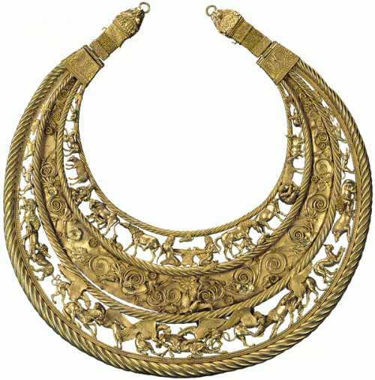
Пектораль із Товстої могили — нагрудна прикраса скіфського царя IV століття до н. е.
Вага — 1150 г, діаметр — 30,6 см, виконана з золота 958 проби.
Пектораль була виготовлена ​​грецькими майстрами-торевтами на замовлення скіфської знаті як дипломатичний дар у другій чверті IV століття до н. е. в ювелірних майстернях Афін або Пантікапея.

Slide 3
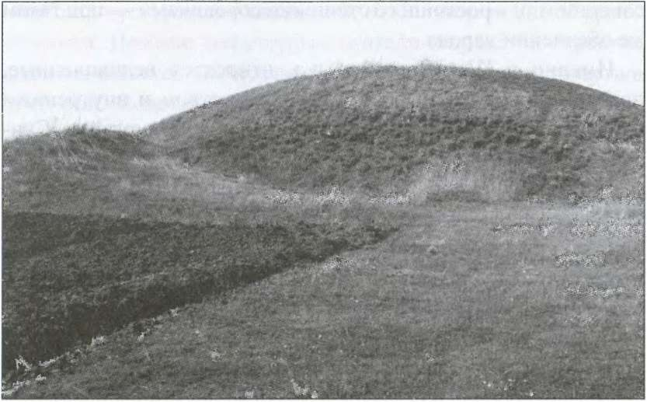
Пектораль виявлено Борисом Мозолевським 21 червня 1971 року під час археологічних досліджень поховання у кургані скіфського періоду Товста могила поблизу міста Орджонікідзе Дніпропетровської області.

Slide 4
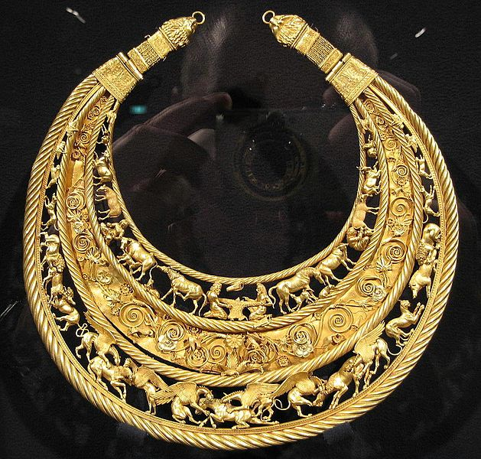
Археологи виявили у двох поховальних камерах численні золоті прикраси, серед яких була й пектораль. Її знайшли в короткому коридорі, що сполучав одну з поховальних камер із вхідною ямою.

Slide 5
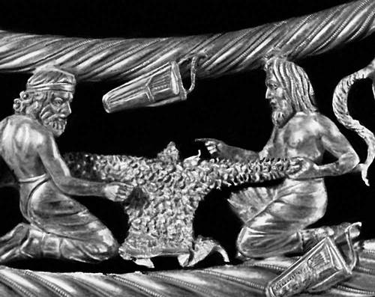
Пектораль місяцеподібної форми складається з трьох ярусів, відокремлених один від одного чотирма товстими порожнистими трубками у вигляді перевитого джгута. У верхньому ярусі представлено декілька окремих сцен. Головним сюжетом парадної нагрудної прикраси є центральна сцена верхнього ярусу, де двоє напівроздягнених чоловіків, розтягнувши хутро на руках, готуються до якогось таїнства.

Slide 6
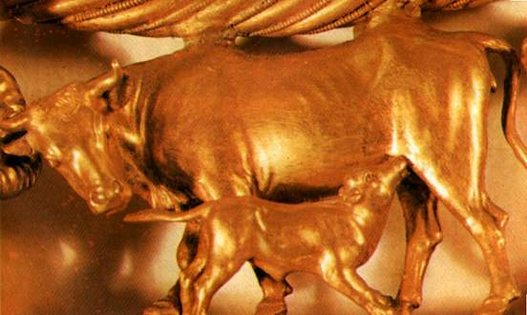
Ліворуч і праворуч від основної сцени стоять корови і коні з телятами, а за ними розташовані фігури скіфських слуг, один з яких доїть вівцю, а інший - корову, тримаючи в руках відповідно ліпний горщик і невелику амфору.

Slide 7
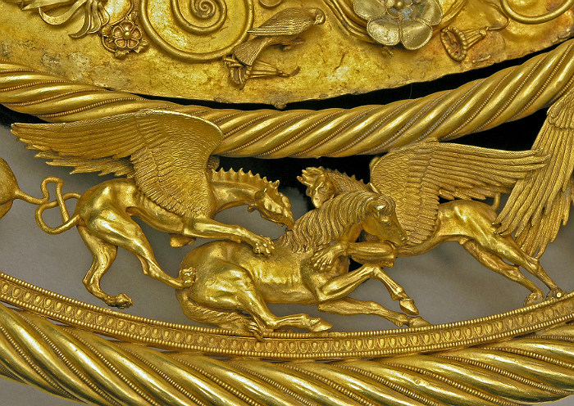
У нижньому ярусі відображені різноманітні сцени терзання і полювання диких і фантастичних тварин. Середній фриз - фігури птахів серед пагонів аканта і квітів. Верхній і нижній фризи пекторалі ажурні.

Slide 8
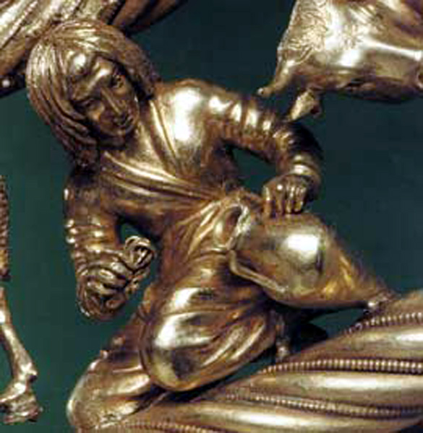
Фігурки людей і тварин на них виконані в техніці литва за втраченою восковою моделлю.

Slide 9
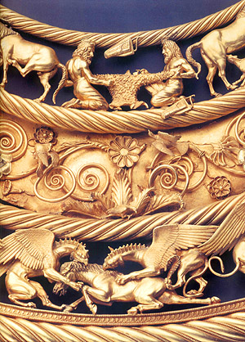
Об'ємні фігури птахів прикріплені за допомогою штифтів серед квітів, їх пелюстки покриті кольоровою емаллю.

Slide 10
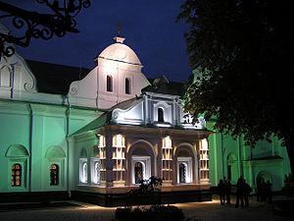
Зараз пектораль зберігається у Музеї історичних коштовностей України у Києві і належить до Історичного фонду дорогоцінних металів і дорогоцінного каміння України.
Музей історичних коштовностей України

Slide 11
Дякую за увагу!

